Slide 1
迫りくる核戦争の危機と私たち
核兵器廃絶と9条の世界化を
日本反核法律家協会
大久保賢一

Slide 2
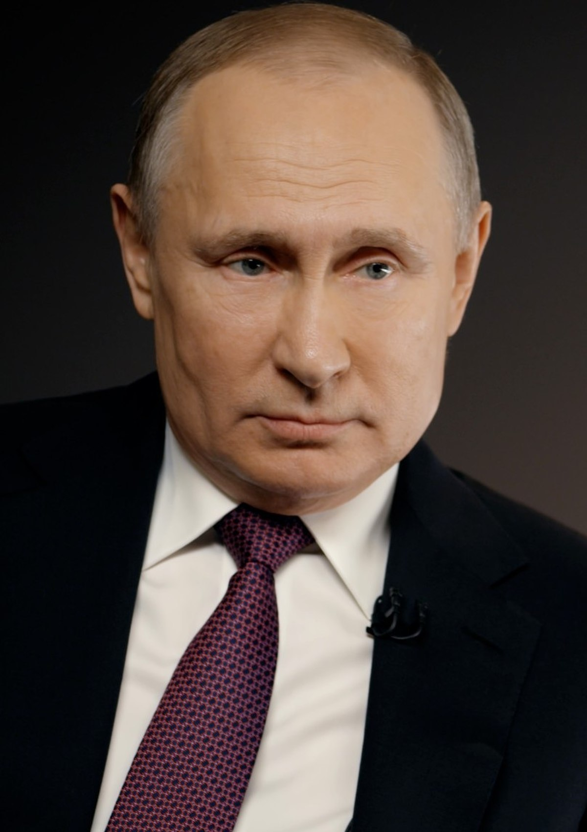
プーチンの言明
軍事分野に関しては、現代のロシアはソビエトが崩壊しその国力の大半を失った後の今でも、世界で最大の核保有国の一つだ。さらに最新鋭兵器においても一定の優位性を有している。この点で我が国への直接攻撃は、どんな潜在的な侵略者に対しても壊滅と悲惨な結果をもたらすであろうことに疑いの余地はない。２月２４日
第三国がロシアのウクライナ侵略への介入を意図し、われわれにとって受け入れがたい戦略的脅威を作り出そうとするならば、電撃的ですばやい反撃に遭うことを知らなければならない。介入する第三国への反撃はどの国も保有していないものも含め、全ての手段があると強調し、もし必要となるならばわれわれは脅すだけではなくて使用する。4月27日

Slide 3
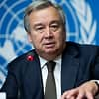
グテーレス事務総長の危惧
ロシアによるウクライナ侵攻や台湾問題を巡る地政学的緊張の高まりを受けて「核戦争のリスクが再び強まっている」
「核兵器の全面的廃絶のための国際デー」を迎えるいま、私たちは約40年間で最も高い核のリスクに直面しています。
世界には1万4,000発近くの核兵器が存在しています。何百発もの核兵器が、すぐに使用できる状態にあります。核兵器の総数が数十年間減少し続けている一方で、各国は兵器の質的向上を進めており、憂慮すべき新たな軍拡競争の兆候が見られています。核兵器の全面的廃絶のための国際デー（9月26日）

Slide 4
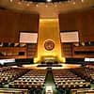
NPT再検討会議
核兵器が使用される危険性が冷戦時代のいかなる時期よりも、高くなっている。
核兵器の保有国が非保有国に対して核の使用や威嚇を行わないと約束する」ことも盛り込まれています。しかし、当初草案にあった核兵器の保有国に「先制不使用」の政策をとるよう求める内容は、核保有国やその核抑止力に頼る国々の反対で削除されました。
採択されなかったものの、最終文書案には、核兵器の非人道性に対する懸念や、核兵器の全廃を達成するという「核兵器国の明確な約束の再確認」が盛りこまれました。核兵器禁止条約の発効と第１回締約国会議開催への言及も維持されました。

Slide 5
大分岐
平和を望むなら戦争に備えよ。
平和を望むなら核兵器に依存せよ。
平和を愛する諸国民の公正と信義に信頼してわれらの安全と生存を保持する。

Slide 6
国連の「核兵器の包括的研究」 核抑止論批判 １９８０年
核兵器の使用が国家安全保障の不可欠な要素とみなす理論は国連憲章の理念―「法を通じての平和」―と両立しがたい。
必要なことは、自国の安全保障のよりどころを核兵器体系からもう一つの普遍的体系に移す政治的意思を、全ての国の間で、遅すぎないうちに生み出す強力な世論の創出である。
国連憲章の諸原則およびその他の普遍的に認められている国際法の諸原則の順守に基づく国際的安全保障体制のみが、相互に受け入れ可能な安全保障の基礎を提供することができる。

Slide 7
核抑止論に対する評価
抑止の現象は人類出現の極めて初期にから存在している。基本的には、他人にその意志を実行させなくするための、力の行使の威嚇にもとづくものであった。それは、ある行動が実行されれば、手厳しい結果を招くという威嚇、すなわち、懲罰の抑止の形態をとることもあり得るし、行動が実際になされるのを力によって防ぐ威嚇、すなわち、拒否の抑止の形態をとることもあり得る。抑止の原理は、国家防衛のための軍事戦略理論の基礎として、常に役立ってきた。しかし、核の時代においては、抑止の意味は、全く新しい様相を帯びるに至った。

Slide 8
核の時代の抑止論
現在の状況の下で、核抑止は通常兵器による抑止とはいくつかの点で異なっている。それは、即時的、全面的、全世界的でありうる。核の時代にあっては、分の単位で攻撃することができる。国家が他の地域の存続の基礎を破壊しうるようなことはこれまでありえなかった。また、こうした破壊をどんなに遠い場所に対しても加えることができるなど、これまでありえなかった。

Slide 9
研究報告の結論 最も危険な集団的誤謬
抑止論はさまざまに仮定された核戦争のシナリオの上に築かれた虚構。
抑止の理論が完全に安定した現象だとしても、この均衡に依拠することに強い道徳的、政治的反論がある。人類文明の消滅の展望が、一部の国によって自国の安全保障の増進のために利用されるのは許されないことである。その場合は、人類の未来が、若干の核兵器保有国、とりわけ両超大国が認める安全保障の人質にされるのである。
その上、核兵器国と核兵器非保有国からなる世界体制を無期限にわたって確立することは受け入れられないことである。この体制そのものが内部に核兵器拡散の種子を含んでいる。それは自己破滅の源泉をはらんだ体制である。
核軍縮への道が長く困難であるとしても、他に取るべき道はない。核戦争の危険を防止することなしに平和はありえない。もし核軍縮が現実になるものとすれば、恐怖の均衡による相互抑止という行為は放棄されなければならない。抑止の過程を通じての世界の平和、安定、均衡の維持という概念は、おそらく存在する最も危険な集団的誤謬である。

Slide 10
「比類のない徹底した戦争否定の態度」
日本国憲法は、第２次世界大戦の悲惨な体験を踏まえ、戦争についての深い反省に基づいて、平和主義を基本原理として採用し、戦争の放棄を宣言した。第一に、侵略戦争を含めた一切の戦争と武力の行使および武力による威嚇を放棄したこと、第二に、それを徹底するために、戦力の不保持を宣言したこと、第三に、国の交戦権を否認したこの三点において、比類のない徹底した戦争否定の態度を打ち出している。

Slide 11
軍隊のない丸裸のところへ敵が攻めてきたらどうする
「それは死中に活だよ。一口に言えばそういうことになる」
原子爆弾が出来た以上、世界の事情は根本的に変わった。何故ならこの兵器は今後更に進化する。次の戦争は交戦国の都市がことごとく灰燼に帰すだろう。各国は戦争をやめることを考えなければならない。戦争をやめるには武器を持たぬことが一番の保証だ」
非武装宣言ということは、従来の観念からすれば全く狂気の沙汰である。だが今では正気の沙汰とは何かということである。武装宣言が正気の沙汰か。それこそ狂気の沙汰だという結論は、考えに考え抜いた結果もう出ている。要するに世界は今一人の狂人を必要としているということである。世界史の扉を開く狂人である。

Slide 12
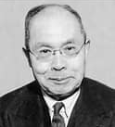
幣原喜重郎の決意
原子爆弾が登場した以上、次の戦争が何を意味するか、各国とも分るから、軍縮交渉は行われるだろう。だが交渉の行われている合間にも各国はその兵器の増強に狂奔するだろう。連鎖反応は連鎖反応を生み、原子爆弾は世界中に拡がり、終りには大変なことになり、遂には身動きもできないような瀬戸際に追いつめられるだろう。それが軍拡競争の果ての姿であろう。要するに軍縮は不可能である。絶望とはこのことであろう。もし軍縮を可能にする方法があるとすれば一つだけ道がある。それは世界が一斉に一切の軍備を廃止することである。

Slide 13
「新憲法の解説」・１９４６年１１月
一度び戦争が起これば人道は無視され、個人の尊厳と基本的人権は蹂躙され、文明は抹殺されてしまう。原子爆弾の出現は、戦争の可能性を拡大するか、または逆に戦争の原因を収束せしめるかの重大な段階に達したのであるが、識者は、まず文明が戦争を抹殺しなければ、やがて戦争が文明を真剣に憂へているのである。ここに、本章（２章・９条）の有する重大な積極的意義を知るのである。

Slide 14
私たちの任務 核兵器廃絶と９条の世界化を①
① 究極の暴力というべき核兵器をコントロールすることは、立憲主義・民主主義にとっての最大の課題というべきであろう。
(君島東彦・１９９９年)
② 憲法９条は非核・平和の国際的課題を達成するうえでも積極的意義を持つものといえよう。核兵器の廃絶は人類共通の課題であり、とりわけ広島・長崎の体験を持つ日本はこの課題に世界の先頭に立って取り組むべき使命を持っている。
(山内敏弘・２００５年)

Slide 15
私たちの任務 核兵器廃絶と９条の世界化を②
憲法９条が「正しい戦争」という観念それ自体を否定しているのは、立憲主義展開史の中での断絶を画そうとしているのです。１９４５年６月（国連憲章）と１９４６年１１月（日本国憲法）の間には、１９４５年８月の広島・長崎という人類史的体験があったことが、ここで思い出されるべきでしょう。さらに、大日本帝国自身が冒した国内での抑圧と国外での侵略の体験に照らして、９条は神権天皇から象徴天皇への移行（１条）及び政教分離（２０条・８９条）とともに、日本社会をタブーから解放し、権力批判の自由を作るものとして不可欠だったのです。(樋口陽一・2004年)

